Slide 1
ক্লাসে উপস্থিত সকলকে-
স্বাগতম

Slide 2
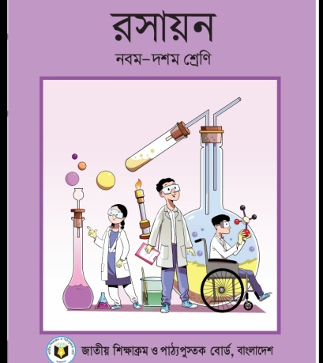
শিক্ষক পরিচিতি
মোঃ জাহাঙ্গীর আলম
সহকারী শিক্ষক(গণিত)
ধাপের হাট নায়েবীয়া দাখিল মাদ্রাসা
ধাপেরহাট,সাদুল্যাপুর,গাইবান্ধা
মোবাইল-০১৭১৮৯১০২৮১
শ্রেণীঃ নবম/দশম
বিষয়ঃরসায়ন বিজ্ঞান
দ্বিতীয়অধ্যায়-
সময়ঃ৫০মিনিট
মোট শিক্ষার্থী-৩০ জন
পদার্থের অবস্থা

Slide 3
শিখনফল
এই পাঠ শেষে শিক্ষার্থীরা…
পদার্থের অবস্থার পরিবর্তন কী তা বলতে পারবে;
কণার গতিতত্ত্বের সাহায্যে পদার্থের ভৌত অবস্থা বর্ণনা করতে পারবে;
কণার গতিতত্ত্বের সাহায্যে ব্যাপন বর্ণনা করতে পারবে;
কণার গতিতত্ত্বের নিঃসরণ বিশ্লেষণ করতে পারবে;

Slide 4
নিচের ছবিতে অণুর গঠনগুলো লক্ষ্য করি
কঠিন পদার্থ
তরল পদার্থ
গ্যাসীয় পদার্থ

Slide 5
আজকের পাঠের বিষয়
পদার্থের অবস্থা ও
গতিতত্ত্ব

Slide 6
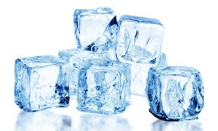

Slide 8
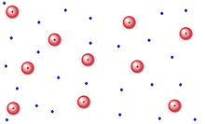

Slide 9
একক কাজ
কঠিন,তরল ও গ্যাসীয় পদার্থ বলতে কী বোঝ লেখ।

Slide 10
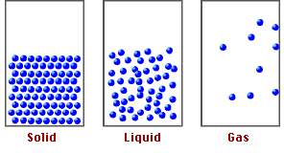
এসো ছবি দেখে চিন্তা করে বলি…
ছবিটি দেখে তোমরা কী বুঝতে পারলে?

Slide 11
কণার গতিতত্ত্ব
আন্তঃকণা আকর্ষণ শক্তি এবং কণাগুলোর গতিশক্তি দিয়ে পদার্থের কঠিন,তরল ও গ্যাসীয় অবস্থা ব্যাখ্যা করার তত্ত্বকেই কণার গতিতত্ত্ব বলা হয়।

Slide 12
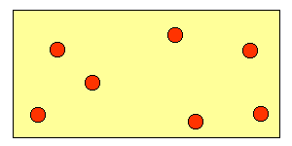
চিত্রটি লক্ষ করি……
তরল পদার্থকে তাপ দিলে কণাগুলোর গতি আরো বেড়ে যায় এবং গ্যাসীয় অবস্থার সৃষ্টি হয়।

Slide 13
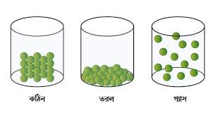
জোড়ায় কাজ
কণার গতিতত্ত্বের সাহায্যে পদার্থের ভৌত অবস্থা বর্ণনা করে লেখ।

Slide 14
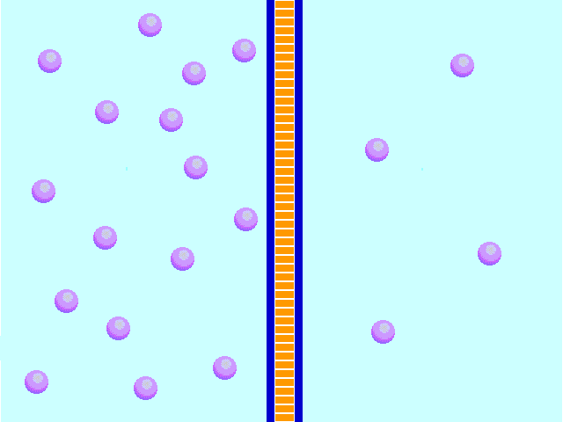
কণার গতিতত্ত্বের সাহায্যে ব্যাপন পর্যবেক্ষণ…
কোনো মাধ্যমে কঠিন,তরল ও বায়বীয় পদার্থের স্বতঃস্ফূর্ত ও সমানভাবে ছড়িয়ে পড়ার প্রক্রিয়াকে ব্যাপন বলে।

Slide 15
ব্যাপনের উদাহরনঃ
কোনো মাধ্যমে কঠিন,তরল ও বায়বীয় পদার্থের স্বতঃস্ফূর্ত ও সমানভাবে ছড়িয়ে পড়ার প্রক্রিয়াকে ব্যাপন বলে।

Slide 16
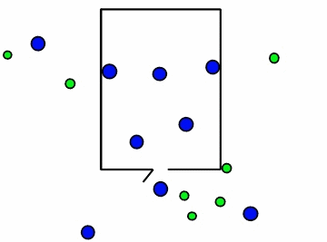
কণার গতিতত্ত্বের সাহায্যে নিঃসরণ পর্যবেক্ষণ…
সরু ছিদ্রপথে উচ্চচাপের স্থান থেকে কোনো গ্যাস নিম্নচাপের স্থানের দিকে সজোরে বেরিয়ে আসার প্রক্রিয়াকে নিঃসরণ বলে।

Slide 17
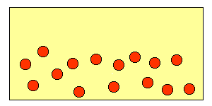
চিত্রটি লক্ষ করি……
কঠিন পদার্থকে তাপ দিলে কণাগুলোর গতি বেড়ে যায় এবং তরল অবস্থার সৃষ্টি হয়।

Slide 18
দলগত কাজ
কণার গতিতত্ত্বের আলোকে ব্যাপন ও নিঃসরণ এর পাচঁটি পার্থক্য লিখ।

Slide 19
মূল্যায়ন
কণার গতিশক্তি কী?
আন্তঃকণা আকর্ষণ শক্তি কাকে বলে?
গ্যাসীয় পদার্থের অণুসমূহের মধ্যে আকর্ষণ থাকে না কেন?

Slide 20
বাড়ির কাজ
“ ব্যাপন ও নিঃসরণ মূলত একই ঘটনা ’’- তা তোমার চিন্তার আলোকে লিখে নিয়ে আনবে।

Slide 21
সকলকে ধন্যবাদ

